Slide 1
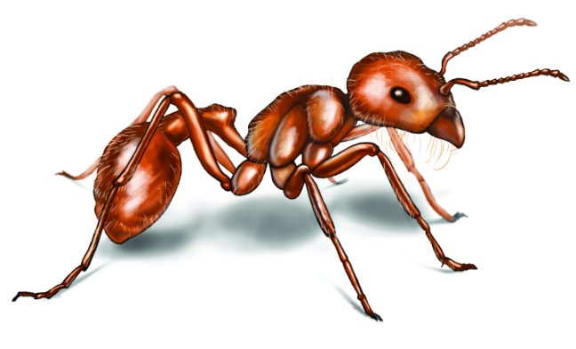
المظهر الخارجي للحشرات
منطقة العنق Cervix or Neck
والصدر Thorax
والبطن Abdomen

Slide 2
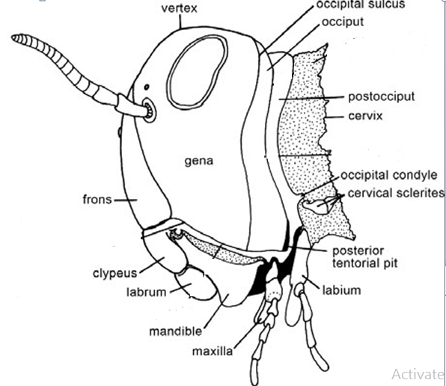
منطقة العنق Cervix or Neck
العنق هو المنطقة الغشائية التي توجد بين الرأس والصدر الامامي وكانت تعتبر قديماً من حلقات الجسم سميت Microthorax الى ان اثبت العالم Snodgrass 1932 بالفحص الجنيني انها مجرد التحام الجزء الخلفي الغشائي من عقلة الشفة السفلى مع الجزء الامامي من الصدر كي تصبح موضع اتصال لين عنده يمكن للراس ان يتحرك على مقدمة الصدر الامامي في جميع الاتجاهات. يوجد في الرقبة صفائح العنق cervical plates التي لها اهمية في حركة الرأس وهي اكثر وضوحاً في الحشرات الاولية من المتطورة وهي زوج من الصفائح الظهرية dorsal cervical plates وزوج من الصفائح الجانبية lateral cervical plates وزوج بطني ventral cervical plates

Slide 3
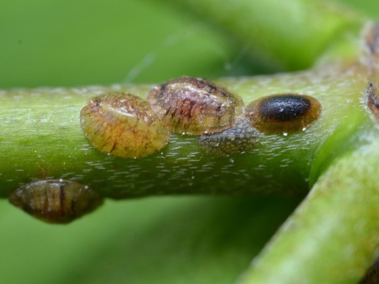
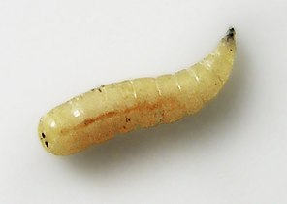
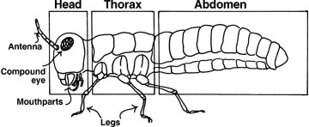
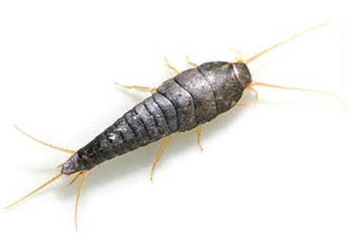
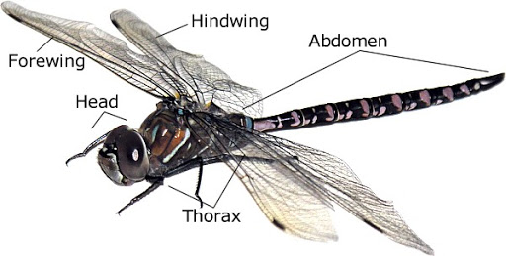
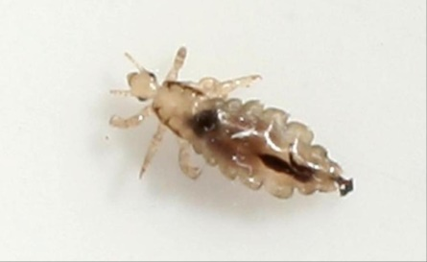
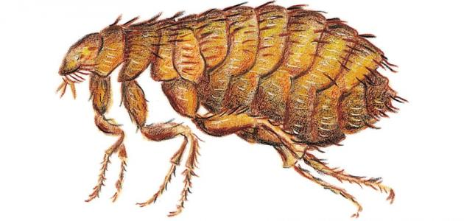
الصدر The Thorax
في معظم الحشرات يخرج من كل حلقة صدرية زوج من الأرجل ولا ينطبق هذا على اليرقات رتبة ثنائية الأجنحة ويرقات غشائية الأجنحة وبعض يرقات غمدية الأجنحة وعدد قليل من الحشرات الكاملة كما في اناث الحشرات القشرية التي تكون عديمة الأرجل
اناث الحشرات القشرية
يرقات رتبة ثنائية الأجنحة
أما عندم وجود الاجنحة فهناك حالتين الاولى يعتبر اختفاء الاجنحة صفة وراثية كما في الحشرات عديمة الاجنحة (Apterygota ) مثل السمك الفضي والاخرى يعتبر فيها افتقاد الاجنحة صفة مكتسبة او صفة ثانوية لملائمة الظروف البيئية كما في البراغيث والقمل
فضلا عن ذلك فان للحشرات المجنحة زوج من الأجنحة على الحلقة الصدرية الوسطى وزوج آخر على الحلقة الصدرية الخلفية وتعرف هاتان الحلقتان باسم الصدر المجنح
السمك الفضي
القمل
البراغيث

Slide 4
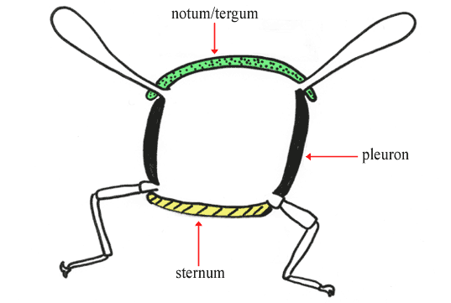
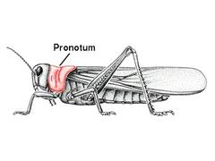
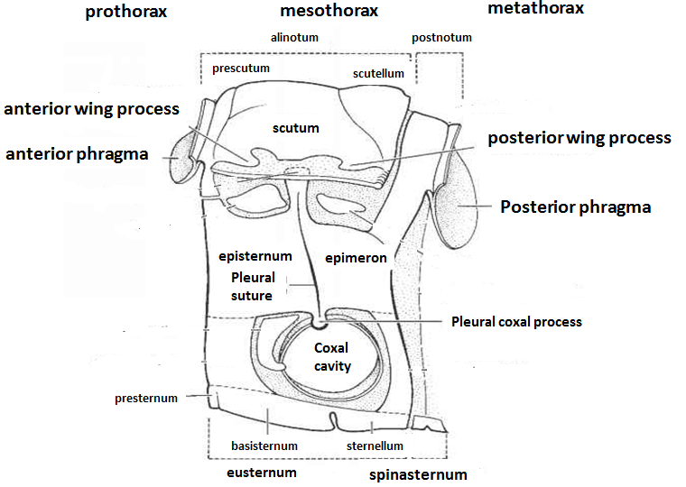
الصفيحات لحلقات الصدر Sclerites of thoracic segment
يتركب الجدار الخارجي لكل حلقة من حلقات الصدر من ثلاث مناطق رئيسية هي صفيحة متقرنة ظهرية Tergum والجمع Terga وتدعى في منطقة الصدر بال notum وجمعها nota وصفيحة متقرنة بطنية هي Sternum والجمع Sterna ومنطقة جانبية تدعى بال Pleuron والجمع Pleura توصل الصفيحة الظهرية بالبطنية
الظهر واقسامه Tergum تعرف ترجة الحلقة الصدرية الأمامية باسم (Pronotum ) الصفيحة الظهرية الأمامية وتكون صغيرة لأنها تستخدم فقط في ارتباط عضلات الرجل ولكنها في الحشرات التابعة ًغالبا لرتبتي الصراصر وفرس النبي وغمدية الأجنحة تظهر على هيئة صفيحة كبيرة تعمل على الحماية الجزئية لحلقتي الصدر المجنح
أما ترج الحلقتين الصدريتين الوسطى والخلفية فتكونان صغيرتين نسبيا في الحشرات عديمة الاجنحة وفي اليرقات ولكن في الحشرات المجنحة فانهما يصبحان متحورتين لاتصال الأجنحة بهما
تقسم كل من الصفيحة الظهرية الثانية والثالثة في الحشرات المجنحة الى منطقة امامية هي الصفيحة الجناحية الظهرية alinotum والتي تتصل بها الاجنحة والى منطقة خلفية هي مؤخرة الصفيحة الظهرية postnotum لا علاقة لها بالاجنحة
ان الصفيحة الامامية (الصفيحة الجناحية الظهرية alinotum ) تقسم الى ثلاث مناطق هي
a) جزء امامي يدعى مقدمة الدرع prescutum
b) جزء وسطي يدعى الدرع scutum
c) جزء خلفي يدعى بالدريع scutellum
تنبعج الحافة الامامية لمقدمة الصفيحة الظهرية الامامية الى الداخل لتكون هيكل الترجة الداخلي phragma الذي تتصل بة العضلات الطولية الظهرية وقد يوجد هيكل داخلي خلفي للترجة postphragmaيقوم بنفس العمل .

Slide 5
الصفيحات حلقات الصدر Sclerites of thoracic segment
الصفيحة البطنية (القص)
تتصل هذه الصفيحة من الامام والخلف بالصفيحتين الجانبيتين كي تكون على كل جانب تجويفاً تستقر فيه قاعدة الرجل ( (coxa تتكون الصفيحة البطنية من جزيئين
الجزء الامامي هي الصفيحة الرئيسية البطنية Eusternum (الذي ينقسم في الحشرات المجنحة الى 3 مناطق عي مقدمة القص presternum ومنطقة وسطية basisternum وخلفية القصيص sternellum )
b) ) ومن جزء خلفي يدعى بال spinasternum

Slide 6
الصفيحات حلقات الصدر Sclerites of thoracic segment
الصفيحة الجانبية pleuron في الحشرات المجنحة
تتوسع الصفيحة الجانبية في الحلقات الصدرية التي تحمل اجنحة ويمتد منها نتوء سفلي يدعى نتوء الحرقفة pleural coxal process والذي يتمفصل عليه رجل الحشرة ويمتد نتوء ظهري يدعى نتوءان الجناح الظهري dorsal wing process يتمفصل عليه الجناح (امامي وخلفي). تتكون الصفيحة الجانبية من جزئين يدعى الجزء الامامي فوق الصفيحة البطنية episternum ويدعى الجزء الخلفي فوق حرقفة الرجل epimeron ويفصل بينهما الدرز الجانبي pleural suture ويمتد هذا الدرز من اعلى تجويف الحرقفة الى النتوء الجناحي وبشكل مائل.

Slide 7
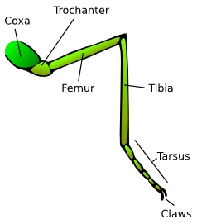
ملحقات الصدر
الارجل
تمتلك جميع الحشرات باستثناء اليرقات عديمة الارجل وقليل من الحشرات الكاملة ثلاثة ازواج من الارجل زوج واحد على كل حلقة صدرية. من الناحية النموذجية تتكون الرجل من ستة حلقات اساسية تتمفصل الواحدة مع الاخرى بنتوءات مفصلية احادية او ثنائية و تتكون الارجل من
الحرقفة (coxa)
المدور (Trochanter)
الفخذ (Femur)
الساق (Tibia)
الرسغ (Tarsus)
مقدم الرسغ (Pretarsus)

Slide 8
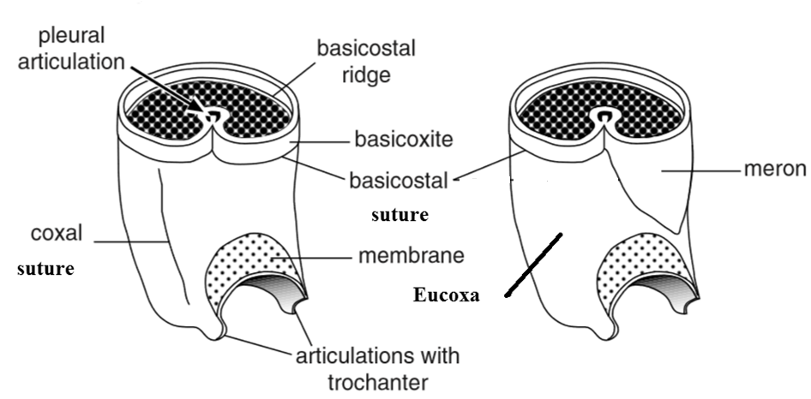
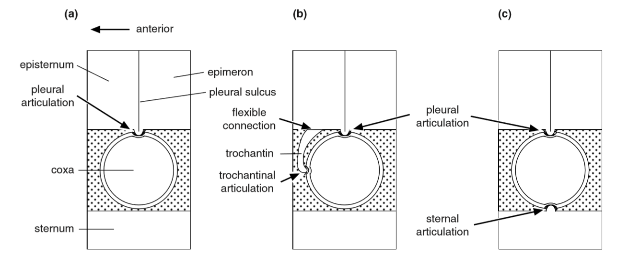
الحرقفة (coxa)
تكون الحرقفة عادة على هيئة مخروط عريض الطرف
ويوجد عند الحافة القاعدية للحرقفة درز يعرف بالدرز القاعدي الحرقفي Basi-costal suture يغور الى الداخل ليكون حافة تعرف Basicostal ridge تعمل على تقوية الجزء القاعدي من الحرقفة وكذلك كمواقع لاتصال العضلات ويعرف الجزء الذي يعلوه بالحرقفة القاعدية Basicoxite. كما يوجد درز اخر هو الدرز القاعدي costal suture يفصل الحرقفة الى صفيحتين امامية هي الحرقفة الحقيقية Eucoxa وخلفية Meron وتكون بشكل فص كبير في الصراصر والنمل الابيض وحرشفية الاجنحة
تتمفصل الحرقفة من الناحية القاعدية بجدار الصدر بثلاث طرق
قد يوجد تمفصل واحد بالبلورا من خلال (pleural articulation) والتي فيها تكون حركة الحرقفة حرة
واحيانا من خلال صفيحة تسمى trochantin وهي حركة مقيدة بعض الشئ
او من خلال نتؤين هما نتوء بالبلورا (pleural articulation) والاخر واخر بطني (sternal articulation)

Slide 9
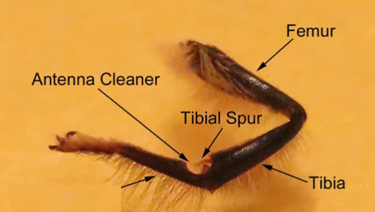
2- المدور Trochanter فهو حلقة صغيرة له تمفصل ثنائي النتوءات مع الحرقفة لذلك يمكنه ان يتحرك حركة عمودية فقط وثابتا بالفخذ . وفي الرعاشات يوجد مدورين والحقيقة ان المدور الثاني الظاهر يكون جزءا من الفخذ
3- الفخذ Femur اكبر واقوى وامتن جزء من اجزاء الرجل ويكون مثبت تقريبا في المدور وفي هذه الحالة لا توجد عضلات لتحركه ولكن في بعض ً الاحيان توجد عضلة واحدة متصلة بالمدور يكون لها القدرة على انتاج حركة خلفية بسيطة او انكماش بسيط للفخذ
الساق Tibia وهي اطول عقلة ويتمفصل مع الفخذ برباط ذو نتؤين dicondylic لذلك تكون حركته رأسية مع الفخذ يحمل الساق عند طرفه الامامي مهماز او اكثر تعرف بمهاميز الساقtibial spurs وفي كثير من غشائية الاجنحة ينحني المهماز الطرفي امام حفرة مبطنة بشعيرات في عقلة الرسغ الاولى ويمرر قرن الاستشعار بينهما لتنظيفه كما في نحل العسل.

Slide 10
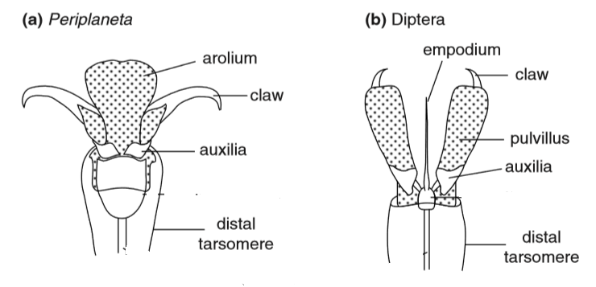
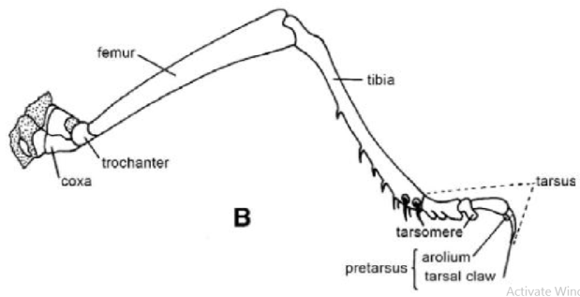
الرسغ Tarsus يتكون من 2-5 عقلة تتصل من بعضها بواسطة اتصالات غشائية مرنة تجعلها قابلة للحركة حيث لا توجد لها عضلات محركة. قد تختزل عقل الرسغ الى عقلة واحدة كما في رتبتي Diplura وProtura وبعض رتبة القمل الماص.
الرسغ الامامي Pretarsus وهو الجزء الطرفي من الرجل الذي يعقب اخر عقلة رسغية وكثيراً ما يكون على شكل مخلب Claw وتوجد عند قاعدة كل مخلب صفائح صغيرة تعرف بحامل الوسادة Auxilia ويحمل عليها الوسادة الطرفية Arolium كما في (a) . في الذباب توجد وسادتان جانبيتان تسميان Pulvilli ويوجد شوكة طرفية تعرف بشوكة القدم Empodium كما في (b) وقد ثبت تشريحيا ان الوسائد جوفاء مملوءة بالدم ويوجد عليها شعيرات غدية لاصقة تفرز مواد لزجة مما يساعد الحشرة على الالتصاق بالاجسام التي تعلق بها والتسلق على السطوح المساء .

Slide 11
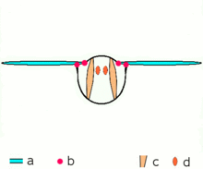
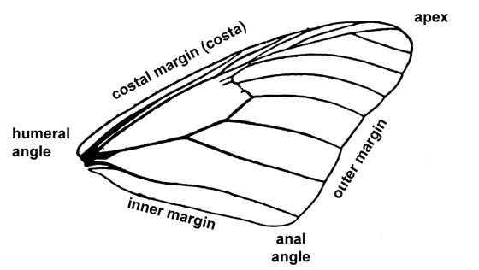
الاجنحة Wings
الاجنحة هي عبارة عن امتدادات لجدار الجسم الواقعة من الناحية الظهرية الجانبية للحلقتين الصدريتين الثانية والثالثة وهذه الامتدادات ذات شكل يشبه الصفيحة الخارجية ممتدة من الجدار الخارجي وتتكون من غشاء علوي واخر سفلي بينهما عروق veins . يعد شكل الجناح من أهم الصفات التي يعتمد عليها في تصنيف الحشرات فعلى أساس نوع الأجنحة وضعت الحشرات في رتب مختلفة مثلا رتبة جلدية الأجنحة (Dermaptera) مثل ابرة العجوز تكون الحشرات التابعة لها ذات أجنحة جلدية والحشرات ذات الأجنحة ًالصلبة الغمدية وضعت في رتبة غمدية الأجنحة (Coleoptera) مثل الخنافس أما الحشرات التي تعود لرتبة حرشفية الأجنحة (Lepidoptera) مثل العث فان أجنحتها مغطاة بحراشف وأما الحشرات التي لها زوج واحد من الأجنحة فقد وضعت في رتبة ثنائية الأجنحة (Diptera) مثل البعوض والذباب ورتبة نصفية الاجنحة (Hemiptera) مثل البق فان الزوج الاول نصفه غمدي والنصف الاخر غشائي ورتبة غشائية الاجنحة (Hymenoptera) مثل النحل والنمل فان اجنحتها غشائية ورتبة شبكية الاجنحة (Neuroptera) مثل اسد المن واسد النمل لكثرة العروق المستعرضة.
شكل الجناح : ويكون مثلث وله ثلاث حافات
حافة أمامية او ضلعية Anterior or costal margin
حافة خارجية او قمية Outer or apical margin
حافة خلفية او شرجية Posterior or anal margin
وللجناح ثلاث زوايا هي :
زاوية أمامية : وهي عند قاعدة الحافة الأمامي humeral angle
زاوية خارجية : وهي الزاوية المحصورة بين الحافة الأمامية والخارجية apical angle
زاوية خلفية : وهي الزاوية المحصورة بين الحافة الخارجية والخلفيةanangle

Slide 12
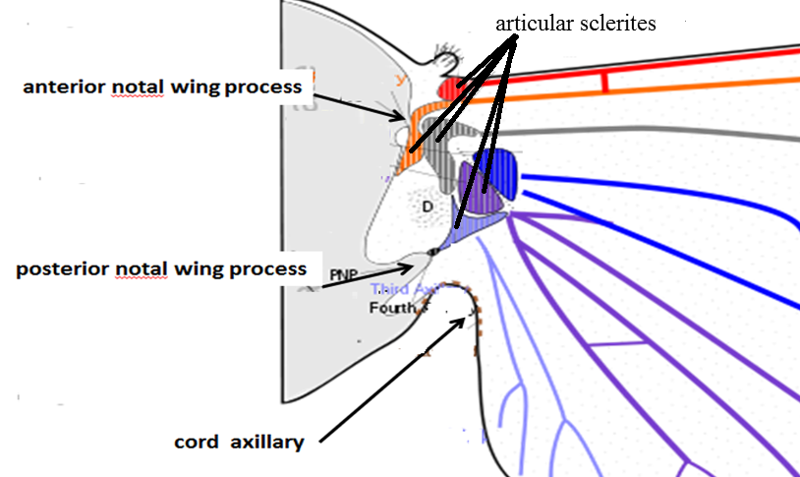
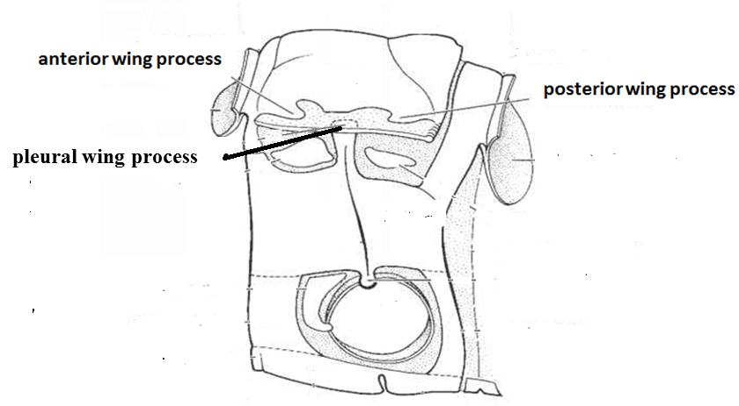
الاجنحة Wings
التمفصل القاعدي للجناح Basal articular of wings
يشتبك كل جناح بجسم الحشرة عن طريق مساحة غشائية تحتوي على مجموعة من الصفائح التمفصلية articular sclerites تساعد على حركة الجناح على الصدر وهي تتمفصل بدورها بنتوئين من ترجة الحلقة الصدرية الخاصة بها وهي النتوء الترجي الجناحي الامامي anterior notal wing process النتوء الترجي الجناحي الخلفي posterior notal wing process كما تتصل من اسفل بنتوء يمتد من البلورا وهو النتوء البلوري الجناحي pleural wing process . وفي كثير من الاجنحة تصبح للحافة الخلفية للجناح شكل حبل اجوف هو الحبل الابطيcord axillary الذي يرتبط بالحافة الخارجية الجانبية للترجة وهو يعمل على تقوية الحافة الخلفية للجناح و كقناة لرجوع الدم من الاجنحة الى الصدر.

Slide 13
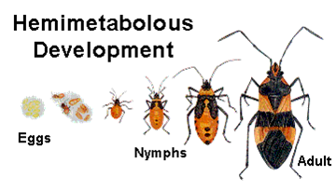
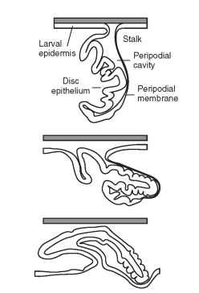
نمو الاجنحة Development of wings
الاجنحة عبارة عن امتدادات رقيقة من جدار الجسم تدعمها مجموعة من الانابيب الجوفاء هي العروق veins ونمو الجناح الوظيفي functional wing يكون في الاطوار الكاملة فقط بالرغم من ان النمو المبكر يبدأ منذ الاطوار اليرقية وتقسم الحشرات المجنحة تبعا الى لنشأة الاجنحة الى قسمين
- قسم الحشرات خارجية الأجنحة وتشمل الحشرات ناقصة التحول Hemimetaola
- قسم الحشرات داخلية الأجنحة وتشمل الحشرات كاملة التحولHolometabola
ففي الحشرات ناقصة التطور تنشأ الاجنحة كامتدادات جانبية خارجية مع جدار الترجة لكل من الصدريين الوسطي والخلفي لطور الحورية nymph ويمتد داخلها فروع القصبات الهوائية ولا يعتري هذه الامتدادات اي تغيير اثناء تطور الحورية اكثر من نموها التدريجي اثناء كل انسلاخ
أما في الحشرات ذات التطور التام فتنشأ الاجنحة مبكرا في طور اليرقة على شكل براعم داخلية imaginal buds من خلايا البشرة epidermis بجوار احدى القصبات الهوائية الرئيسية ثم تنمو هذه البراعم وتتضخم في جانب منه وتنغمد نحو الداخل مكونة جيوبا او اكياسا هي peripodial cavities تحتفظ حوافها بالاتصال الرقيق مع البشرة الداخلية وتتدلى هذه الاكياس داخل الجلد اليرقي ولا تظهر خارج الجسم الا في طور العذراء حيث تبدو منكمشة ثم تنفرد عند خروج الحشرة الكاملة بعد نصف ساعة تقريبا نتيجة لاندافاع الدم فيها.
اما من حيث دخول القصبات في براعم الاجنحة فهي لا تدخل عادة الا في الاطوار الاخيرة من تكوينها وليس من البداية كما هو الحال في الحشرات ناقصة التطور.

Slide 14
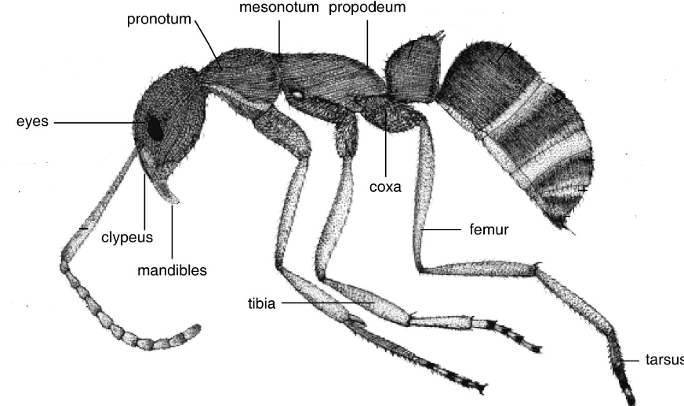
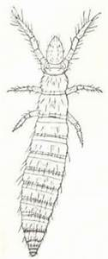
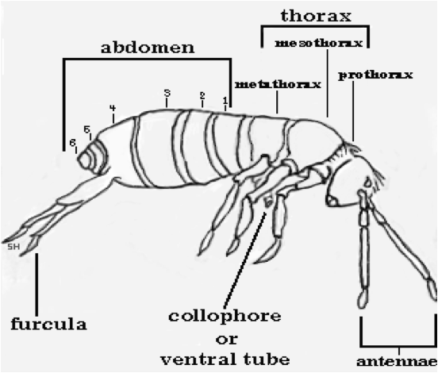
رابعاً: منطقة البطن The Abdomen
البطن هي المنطقة الثالثة من جسم الحشرة ، وتتالف من مجموعة من الحلقات التي نمت نموا متساويا وتكون اكثر وضوحاً عن حلقات منطقتي الراس والصدر ، وتحتفظ حلقات البطن عادة بشكلها الانبوبي البسيط حيث تبقى صفائح الترجات والاسترنات غير مقسمة ،العقل الموجودة بالطرف الخلفي قد تتحور الى أعضاء تناسلية او آلة وضع .
تدل الدراسات الجنينية ان عدد الحلقات البطنية في جنين الحشرة احدى عشرة حلقة مع وجود منطقة الدبر Telson التي لايخضع تركيبها لصفات الحلقة .ويختفي الدبرعادة بالحشرات بالمرحلة بعد الجنينية ولكنها تبقى في حشرات من رتبة Protura. في المجاميع الحشرية قد تختفي او تندمج او تتحورالحلقات البطنية. تختلف عدد الحلقات البطنية فعددها 6 في ذوات الذنب القافز Collembla . تكون البطن مميزة عن منطقة الصدر ولكن في غشائية الاجنحة فتلتحم العقلة البطنية الاولى مع العقل الصدرية الثالثة مكونة الخصر Propodeum ويحدث هذا خلال طور اليرقة
Protura
Collembla

Slide 15
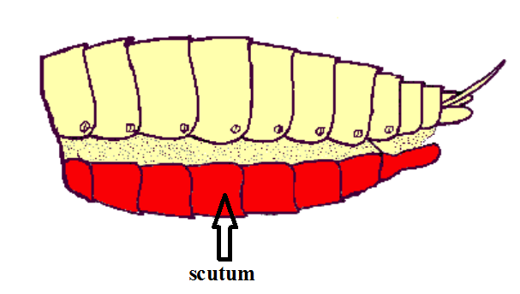
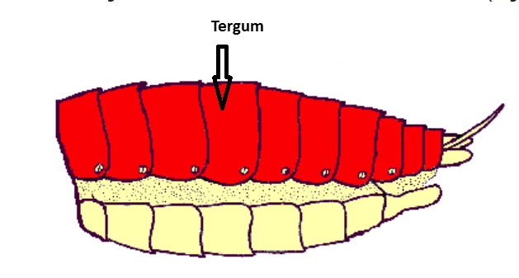
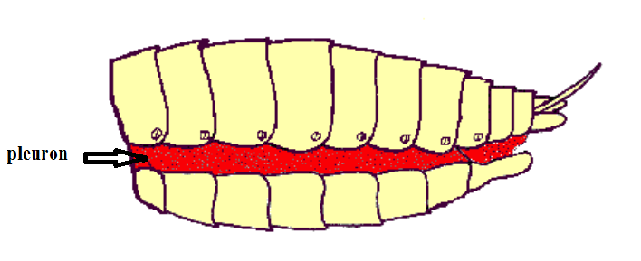
تكون ترجاتهات واسترناتهات الحلقات البطنية غير مقسمة اما البلورات عبارة عن اغشية لاتظهر بها اي صفائح يسمح بالامتداد والاتساع عند عند امتلاء القناة الهضمية بالغذاء او المبيض بالبيض ، او عند التزاوج ،او عند امتداد البطن لوضع البيض على مسافة بعيدة نسبيا .

Slide 16
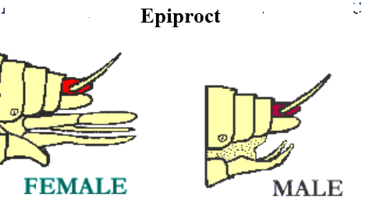
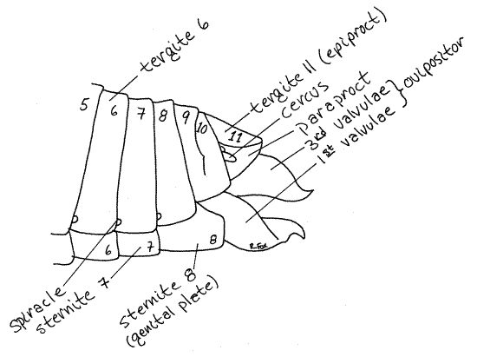
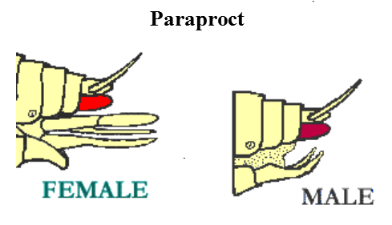
رابعاً: منطقة البطن The Abdomen
يلاحظ بان الحلقة البطنية 11 في الحشرات الكاملة لبعض الرتب مثل رتبة مستقيمة الاجنحة Orthoptera ، حيث تلتحم ترجتها مع ترجة الحلقة العاشرة مكونة الصفحة فوق الشرجية Epiproct وتظهر استرنتها في صورة فصين من الصفائح على جانبي الشرج وتعرف بالصفائح حول الشرجية Paraproct اما الحلق 10 فهي واضحة .

Slide 17
تقسيم حلقات البطن
تقسم حلقات البطن الى
حلقات قبل أعضاء التناسل pregenital segments
وتشمل السبع حلقات البطنية الأولى وتحوي هذه المنطقة اغلب احشاء الحشرة لذا تسمى بالحلقات الحشوية وهي متماثلة باستثاء الحلقة البطنية الاولى والثانية. قد يقل عدد الحلقات الى خمسة كما في رتبة ذات الجناحين
حلقات أعضاء التناسل genital segments
وهذه الحلقات اقل وضوحا من سابقتها تمثل الحلقات البطنية الثامنة والتاسعة وتحمل كل منها زوجا من الزوائد تعرف بالاقدام التناسلية gonopods وتقع الفتحة التناسلية gonopore المؤنثة في نهاية استرنة الثامنة اما الفتحة التناسلية الذكرية تقع في نهاية استرنة التاسعة
حلقات خلف أعضاء التناسل postgenital segments
هما العاشرة والحادية عشر والتي تحمل زوج من الزوائد الحسية هما القرنان الشرجيان anal cerci.

Slide 18
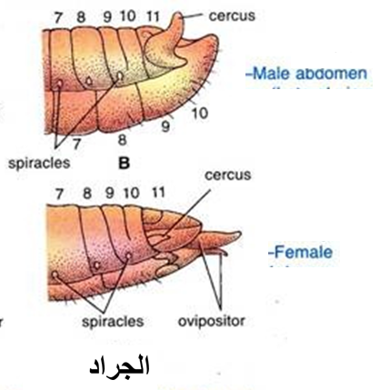
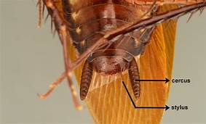
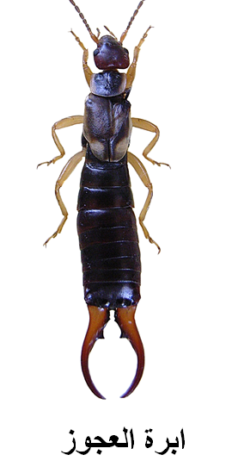
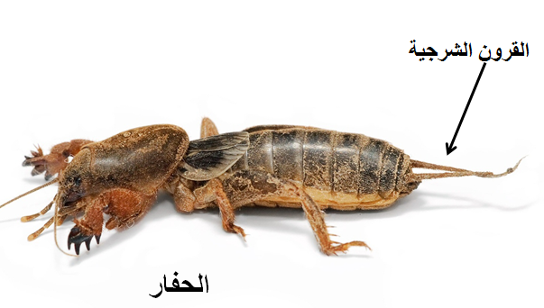
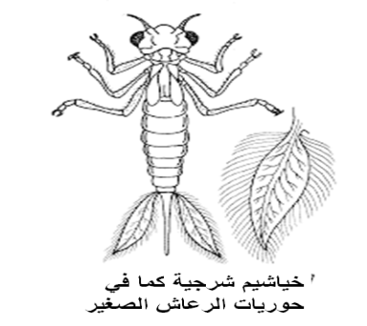
زوائد البطن Abdominal appendages
A الزوائد اللاتناسلية Non reproductive appendages
تحمل كل حلقات البطن في الطور الجنيني زوجا من الزوائد عدا الدبر فهو خالي من الزوائد وتختفي هذه الزوائد بعد هذا الطور ولا يبقى الا بعضها التي تتحور للقيام بوظائف معينة وتقسم الزوائد الى
A الزوائد اللاتناسلية Non reproductive appendages وتشمل
/1 القرون الشرجية Anal cerci : توجد عادةً في كل او يكون طويل غير مقسم لعقل كما في الحفار او قد ينقسم لعمن الذكر والأنثى وتمثل زوائد الحلقة الحادية عشر وتحتفظ بها معظم الحشرات الكاملة ويظهران باشكال عديدة في الحشرات المختلفة فقد يكون القرن الشرجي غير مقسم الى عقل حيث يختزل هذا القرن لزائدة مضمحلة كما في الجرادديد من العقل كما في الصرصر او يتحور لملاقط كما في ابرة العجوز ، او كخياشيم شرجية كما في حوريات الرعاش الصغير ، او قد يختفي نهائيا كما في أنواع القمل . وظيفة القرون الشرجية أساساً حسية حيث يتمفصل عليها العديد من شعيرات حسية الخيطية. وبالتالي تعمل هذه الشعيرات كأعضاء حس للمس أو لحركة الهواء وأحياناً قد تعمل كمستقبلات صوت.
او قصيرة غير معقلة كما في الجراد
او قصيرة معقلة كما في الصرصر
او طويلة غير معقلة كما في الحفار
او خياشيم شرجية كما في حوريات الرعاش الصغير

Slide 19
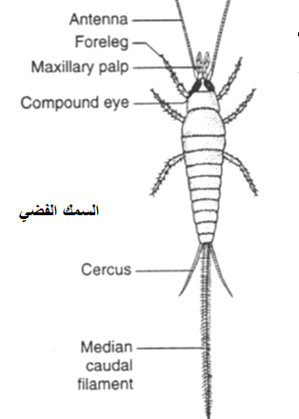
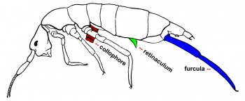
زوائد البطن Abdominal appendages
/A الزوائد اللاتناسلية Non reproductive appendages
/2الزوائد البطنية في الحشرات عديمة الاجنحة (Aptergota):
Median caudal filament الخيط الذنبي الوسطي كما في السمك الفضي في ذات الذنب الشعري Thysanura
وتتحور الزوائد البطنية في بعض الحشرات العديمة الاجنحة التي تنتمي لرتبة الحشرات ذات الذنب القافز Collembola الى أعضاء مختلفة التركيب ، منها الزائدة الانبوبية collophore التي تمتد اسفل استرنة الحلقة البطنية الأولى تسمى الانبوبة اللاصقة بسبب افرازها مادة لزجة وزائدة القابض retinaculum التي تمتد من استرنة الحلقة البطنية الثالثة كما يمتد من نهاية الاسترنة الحلقة البطنية الرابعة زائدة ذات نهاية متشعبة تسمى النابض furcula .
الخيط الذنبي الوسطي في السمك الفضي
Collembola

Slide 20
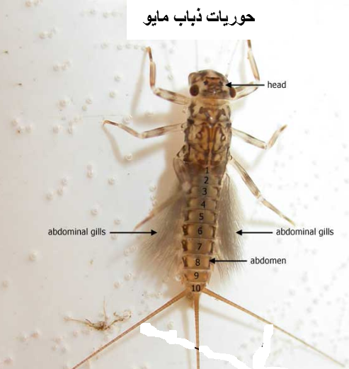
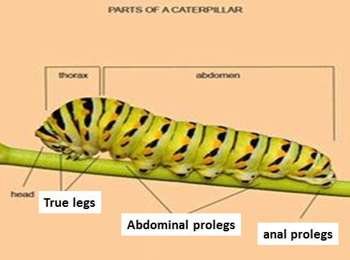
زوائد البطن Abdominal appendages
/A الزوائد اللاتناسلية Non reproductive appendages
3/ زوائد البطن في الحشرات المجنحة للاطوار غير الكاملة :Appendages of immature pterygote insects
وفي يرقات حشرات حرشفية الاجنحة تبقى الزوائد على الحلقات 3,4,5,6,10 بصورة ارجل كاذبة prolegs
ففي حوريات ذباب مايو تبقى الزوائد البطنية في صورة خياشيم على حلقات البطن السبعة الاولى

Slide 21
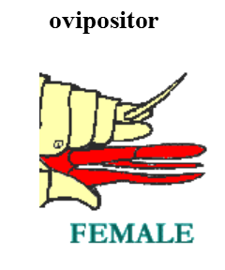
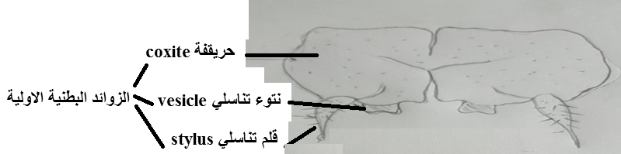

الزوائد التناسلية reproductive appendages
,ويطلق على هذه الزوائد ب أعضاء التناسل الخارجية ، التي تتصل بالحلقة البطنية 8 و 9 في الانثى و 9 فقط بالذكر للحشرات الكاملة ، يتركب كل منها في الحلقات التناسلية من زوائد تناسلية gonopod والتي تتركب من الصفائح القاعدية او الحريقفات coxites يخرج من حافتيها الخارجيتين زوج من الاقلام styli كما ينمو من وسطها زوج من الزوائد الطويلة تعرف بالنتوءات التناسلية gonapophysis وتشترك هذه الزوائد في تكوين اعضاء التناسل الخارجية external genitalia متمثلة بالة وضع البيض ovipositor في الانثى والة السفاد male genitalia في الذكر.

Slide 22
الزوائد التناسلية reproductive appendages
الة وضع البيض Ovipositor
‌-الزوائد التناسلية في الأنثى: هي عبارة عن آلة وضع البيض ويختلف حجمها فقد تكون طويلة كما في النطاطات او قصيرة كما في الصراصر وايضا شكلها باختلاف نوع الحشرة فمثلاً:
1-لا توجد آلة لوضع البيض في الحشرات الأولية والقمل والرعاشات , حيث تؤدي الفتحة التناسلية إلى الخارج مباشرة
2-وفي الفراشات وآبي الدقيق لا توجد أيضاً آلة وضع بيض حيث تتداخل الحلقات البطنية وتصبح تلسكوبية تمتد إلى الخارج عند وضع البيض.
3-في حشرات رتبة مستقيمة الأجنحة فأنه يوجد في نهاية البطن ثلاثة أزواج من الصمامات وعندما تنطبق هذه الصمامات فإنها تكون آلة وضع البيض.
4-في حشرات رتبة نصفية الأجنحة فان آلة وضع البيض تتكون من زوجين من الصمامات يخرجان من الحلقتين البطنيتين 8 و9 .
5-في رتبة غمدية الأجنحة فأن آلة وضع البيض تتكون من الزوائد التي توجد على استرنات الحلقتين البطنيتين 8 و 9 .
6-في حشرات رتبة غشائية الأجنحة إما أن تكون آلة وضع البيض مكونة من ثلاثة أزواج من الصمامات , أو تتحور لتكون آلة للسع كما في شغالات نحل العسل والزنابير.

Slide 23
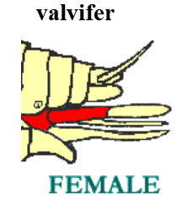
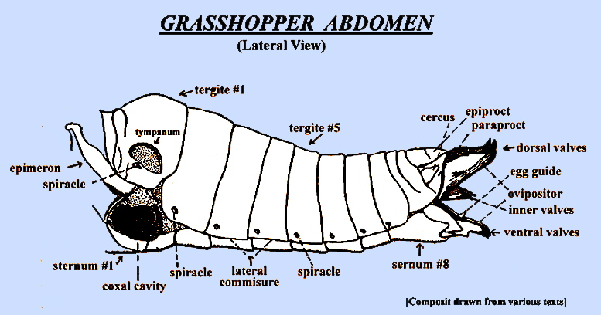
الزوائد التناسلية reproductive appendages
الة وضع البيض Ovipositor
وعموما فان الة وضع البيض تتركب من ثلاث ازواج من الصمامات valvulae ( تمثل النتوءات التناسلية gonapophyses في الزائدة التناسلية ) وتحمل زوج من الصفائح القاعدية تعرف بحاملات الصمامات valvifer (تمثل حريقفات coxites الزائدة التناسلية) والصمامات هي
زوج من الصمامات البطنية او الامامية ventral or anterior valvulae وهي تمثل النتوءات التناسلية الحلقة الثامنة
زوج من الصمامات الداخلية او الخلفية inner or posterior valvulae وهي تمثل النتوءات التناسلية الحلقة التاسعة
زوج من الصمامات العلوية او الجانبية dorsal or lateral valvulae وهي تمثل استطالة حريقفات الحلقة التاسعة
اما الاقلام styli الموجودة في الزائدة التناسلية فانها تختفي تماما

Slide 24
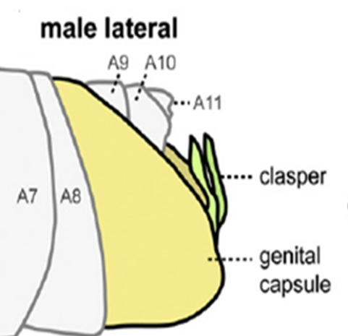
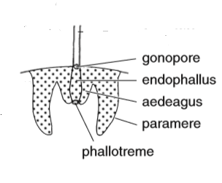
الزوائد التناسلية reproductive appendages
الة السفاد male genitalia
الة السفاد male genitalia : وتشمل الة السفاد التامة التكوين زوج من المقابض claspers تنشا كل قابض من التحام القلم مع الحريقفة coxite في الزائدة التناسلية ،ويستعملها الذكر في مسك الانثى . اما النتوءات vesiclesفتوجد في جميع الحشرات عدا رتبتي Collembola ورتبة Plecoptera , وهي عادة تنقسم طوليا الى زوجين من الفصوص , الزوج الداخلي يكون القضيب penis اما الزوج الخارجي فيكون غلاف القضيب parameres وتعرف هذين الزوجين بعضو التلقيح Aedeagus وتعرف الفتحة التي توجد في طرف القضيب بال phallotreme اما الفتحة التناسلية gonopore فتوجد في نهاية القناة القاذفة . وتختلف الة السفاد في ذكور الرعاشات حيث يكون القضيب penis في استرنة الحلقة البطنية الثالثة بينما تكون الاعضاء القابضة claspers في نهاية الحلقة العاشرة.

